Slide 1


Trường Tiểu học Sài Đồng
Bài giảng điện tử môn Toán
DIỆN TÍCH HÌNH THANG
Giáo viên: Đào Thị Thùy Dương
Lớp 5A4

Slide 2



KHỞI ĐỘNG
1. Đâu là công thức tính diện tích hình tam giác dưới đây?
c
b
a, b, c là độ dài cạnh của tam giác;
h là chiều cao tương ứng với cạnh a;
S là diện tích
h
a
Notes:
Các thầy cô lưu ý ở đây có cài trigger cho các phương án trả lời.
Tùy lựa chọn của học sinh mà gv click chọn phương án ạ.

Slide 3

2. Tính diện tích hình tam giác, biết độ dài đáy là 2,8m và chiều cao là 3m.
4,0 m²
4,2 m²
2,4 m²
Notes:
Các thầy cô lưu ý ở đây có cài trigger cho các phương án trả lời.
Tùy lựa chọn của học sinh mà gv click chọn phương án ạ.

Slide 4



YÊU CẦU CẦN ĐẠT:
Hình thành được công thức tính diện tích hình thang.
Có kĩ năng vận dụng kiến thức tính diện tích hình thang để giải các bài tập có liên quan.

Slide 5
A
B
A
B
M
M
D
H
C
D
H
C

Slide 6
A
A
B
b
M
M
h
a
D
H
C
K
D
H
C
(B)
(A)

Slide 7
A
B
b
M
h
a : Độ dài đáy lớn b : Độ dài đáy bé
h : Chiều cao S : Diện tích
a
D
H
C
Diện tích hình thang bằng tổng độ dài hai đáy nhân với chiều cao
(cùng một đơn vị đo) rồi chia cho 2.

Slide 8
Bài 1. Tính diện tích hình thang, biết:
a) Độ dài hai đáy lần lượt là 12 cm và 8 cm; chiều cao là 5 cm.
b) Độ dài hai đáy lần lượt là 9,4 m và 6,6 m; chiều cao là 10,5 m.
Bài giải
a)
b)
Diện tích hình thang là:
Diện tích hình thang là:
(12 + 8) x 5 : 2
= 50 (cm²)
(9,4 + 6,6) x 10,5 : 2
= 84 (m²)

Slide 9
Bài 2. Tính diện tích mỗi hình thang sau:
a)
b)
4 cm
3 cm
5 cm
4 cm
9 cm
7 cm
(9 + 4) x 5 : 2
= 32,5 (cm²)
(7 + 3) x 4 : 2
= 20 (cm²)

Slide 10
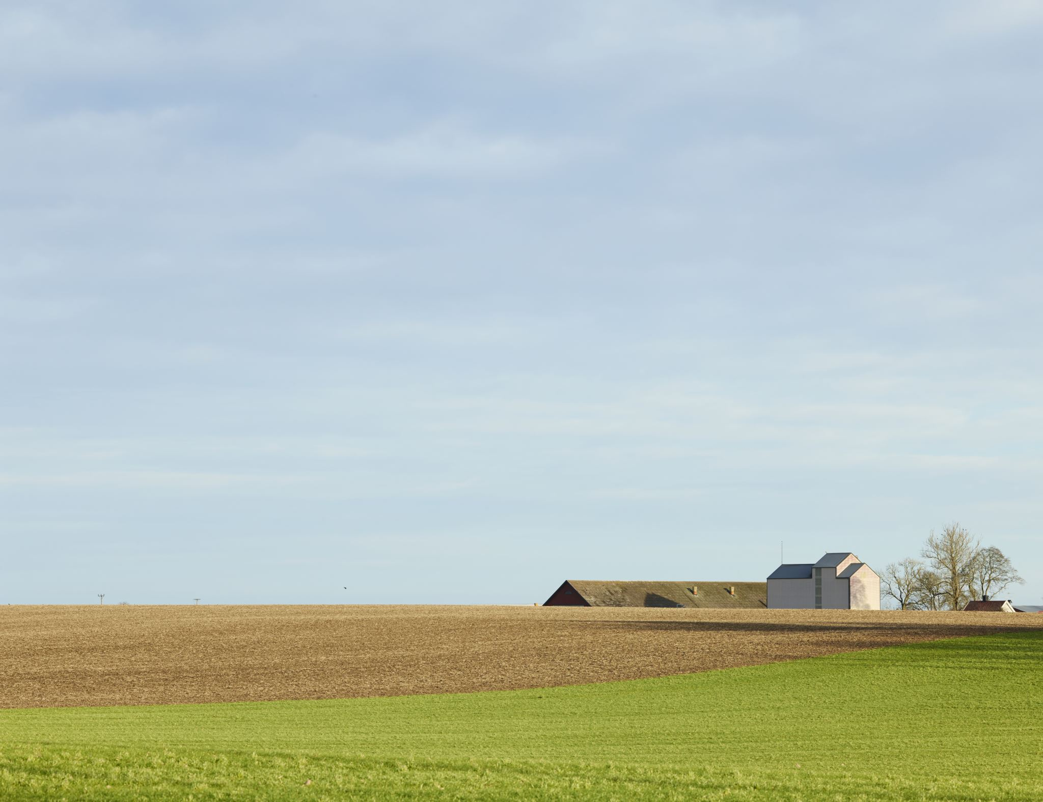
Bài 3. Một thửa ruộng hình thang có độ dài hai đáy lần lượt là 110 m và 90,2 m. Chiều cao bằng trung bình cộng của hai đáy. Tính diện tích thửa ruộng đó.
Tóm tắt
Bài giải
90,2 m
Chiều cao của thửa ruộng là:
(110 + 90,2) : 2 = 100,1 (m)
Trung bình cộng
độ dài 2 đáy.
Diện tích của thửa ruộng là:
(110 + 90,2) x 100,1 : 2
= 10020,01 (m²)
110 m
Notes:
Thửa ruộng có hình dáng là hình gì ?
Để tính diện tích hình thang ta cần những số đo nào ?
Những số đo nào đã có ?
Ta có thể tính được chiều cao của thửa ruộng không ? Tính như thế nào ?

Slide 11
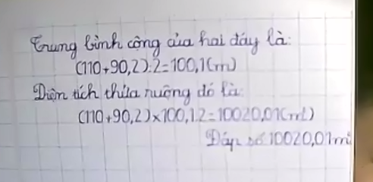

Slide 12
Cách 2:
S
Diện tích hình thang là:
100,1 x 100,1 = 10020,01m²
Đ/S: 10020,01m²

Slide 13
Mục tiêu bài học: trả lời được 2 câu hỏi.
1. Ta có thể tìm được cách tính diện tích hình thang thông qua việc biến đổi hình thang thành một hình khác mà em đã biết cách tính diện tích.
Em sẽ biến đổi hình thang thành hình cơ bản nào?
2. Để tính được diện tích hình thang, em cần có mấy số đo?

Slide 14
Dặn dò
1. Ôn tập công thức tính diện tích hình thang.
2. Hoàn thành bài tập.

